Slide 1
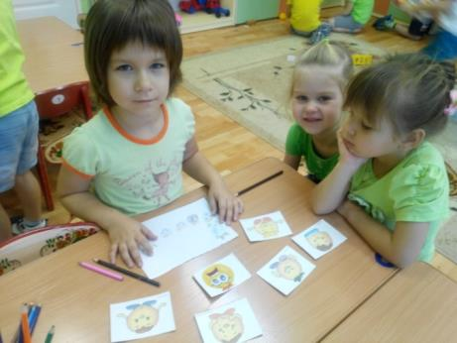
Опыт использования проектного метода в нравственно-патриотическом воспитании дошкольников воспитателя Грачевой А.Н.
Муниципальное бюджетное дошкольное образовательное учреждение центр развития ребенка – детский сад №28 «Огонек»
Бердск 2015

Slide 2
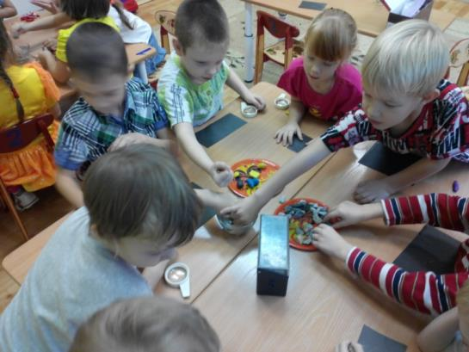
Технология проектирования относится к современным гуманитарным технологиям, которые являются инновационными в работе дошкольных учреждений. Этот метод актуален и очень эффективен, так как дает ребенку возможность экспериментировать, синтезировать полученные знания, развивать творческие способности и коммуникативные навыки.

Slide 3
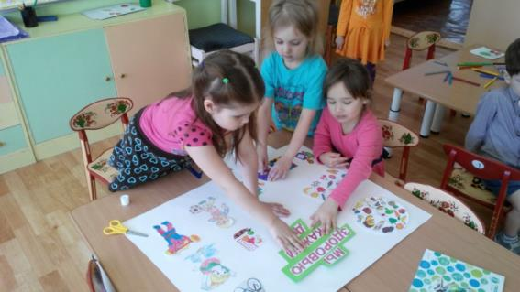
Поисково-познавательная деятельность дошкольника направлена на результат, который получается при решении той или иной проблемы. Внешний результат можно увидеть, осмыслить, применить в реальности практической деятельности.
Внутренний результат - опыт деятельности становится бесценным достоянием ребенка, соединяя в себе знания, умения.

Slide 4
При планировании проектной деятельности следует помнить о трех этапах в развитии проектной деятельности у детей дошкольного возраста:
1) подражательско-исполнительский (3 – 5 лет). Дети участвуют на вторых ролях, выполняют действия по предложению взрослого. Актуальны творческие и игровые проекты.
2) развивающий этап (5-6 лет) Дети имеют опыт разнообразной совместной деятельности, у них развиваются самоконтроль и самооценка. Дети принимают проблему, уточняют цель, способны выбрать необходимые средства для достижения результата деятельности. Дети не только проявляют готовность участвовать в проекте, но и самостоятельно находят проблемы.
3) Поисково-исследовательский этап (6-7лет) дети переходят к сотрудничеству.
Важно на этом этапе развивать и поддерживать активность детей, создавать условия для самостоятельного определения детьми цели и содержания предстоящей деятельности, выбора способов работы над проектом и возможности организовать её.

Slide 5
Дом, в котором я живу (средняя группа)
Цель:
Формирование духовно-нравственного отношения и чувства сопричастия к родному дому, семье, городу.
Срок проведения: 2 недели
Тип проекта: творческий
Итог работы:
Выставка поделок «Дом, в котором я живу», презентация поделок на тематическом занятии.

Slide 7
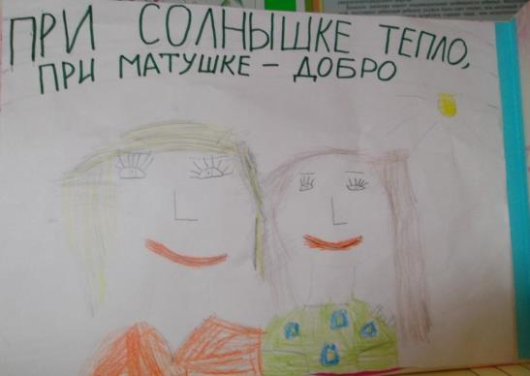
Проект «Нарисуй пословицу о семье» (старшая группа)
Цель: воспитание уважительного отношения к семье, активизация речи ребенка.
Идея проекта: запоминая пословицы о семье, ребёнок развивает не только память, но и усваивает их мораль.
Срок проведения: 3 недели
Тип проекта: творческий, исследовательский
Итог работы: тематическое занятие с презентацией своей пословицы каждым ребенком. Иллюстрированная картотека пословиц и поговорок о семье.

Slide 8
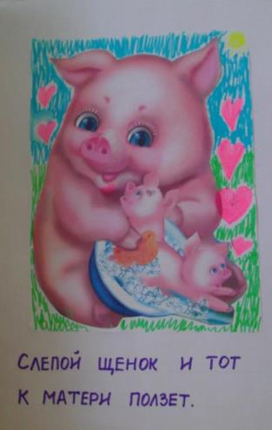
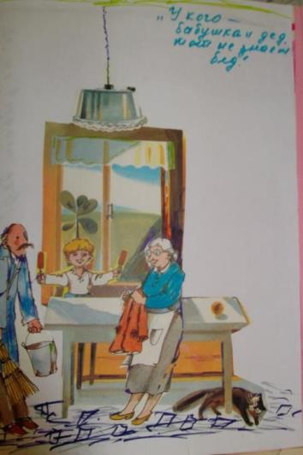
Не страшна и туча, когда семья в куче.
Сердце матери лучше солнца греет.
У кого есть бабушка и дед, тот не знает в жизни бед
Слепой щенок и то к матери ползет.

Slide 9
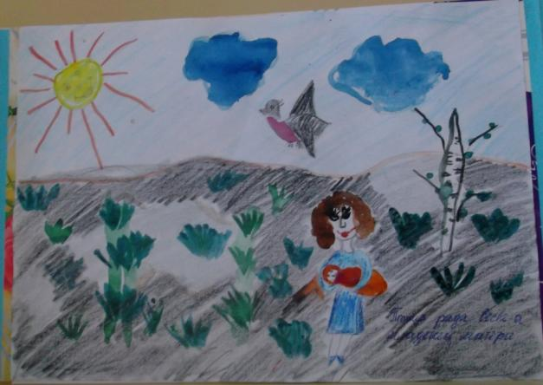
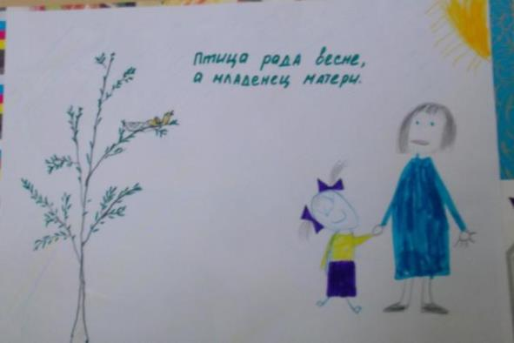
Птица рада весне, а ребенок – матери!

Slide 10
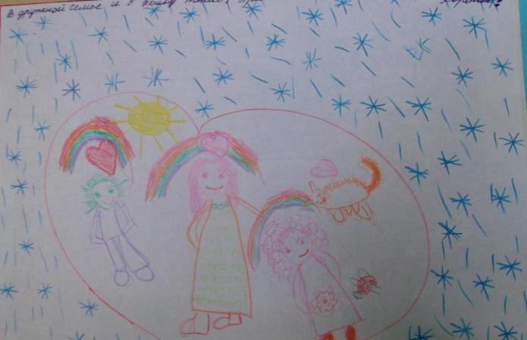
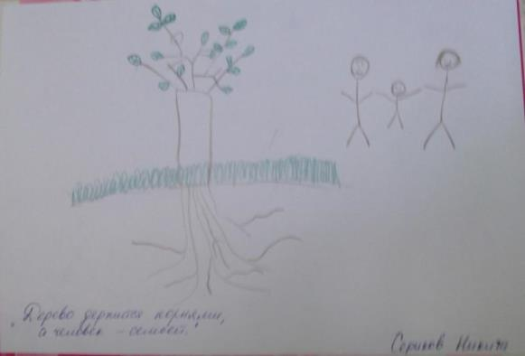
Дерево держится корнями, а человек - семьей
В дружной семье и в холод тепло.

Slide 11
Проект «Древо моей семьи» (подготовительная группа)
Цель проекта: укрепление связи поколений в семье, сплочение членов семьи.
Срок проведения: 3 месяца
Тип проекта: образовательный, исследовательский, творческий.
Итог: презентация детьми «Древа семьи» - развлечение «Семейный вечерок»

Slide 14
Проект «Моя родословная»
Цель проекта: Развить творческие и коммуникативные способности ребенка, привить навыки коммуникативного общения, активировать навыки эмоционального общения с членами семьи.
Доминирующая деятельность в проекте: исследовательская, поисковая, творческая.
Срок реализации: 3 месяца
Итог: развлечение «Моя родословная»

Slide 15
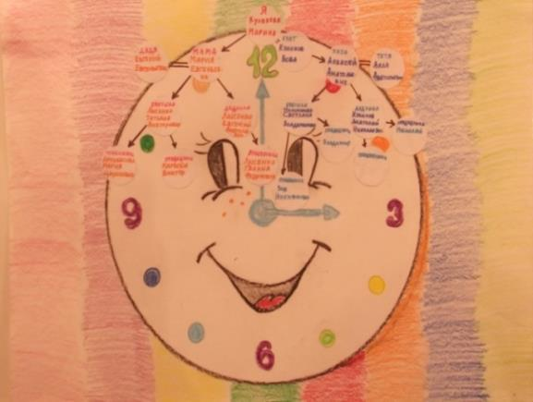
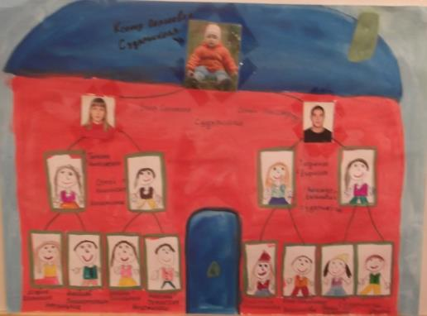
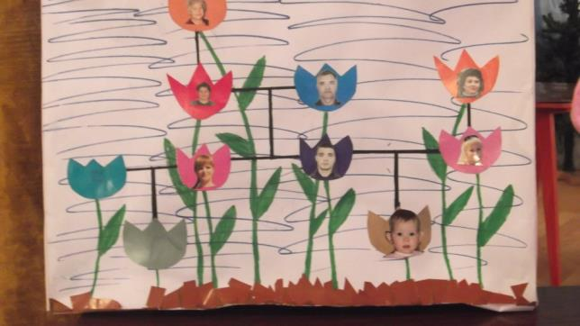
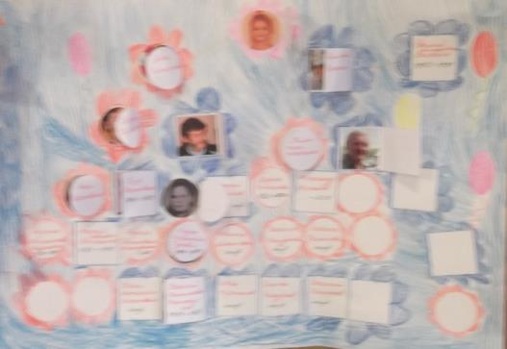

Slide 16
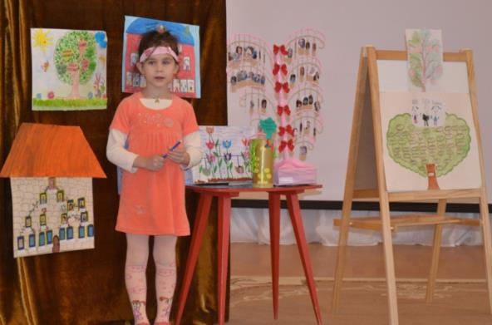
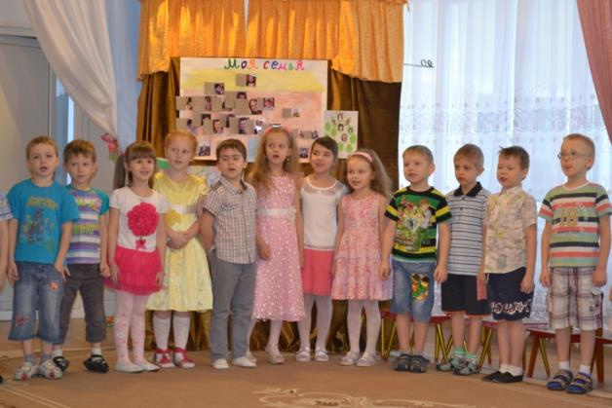
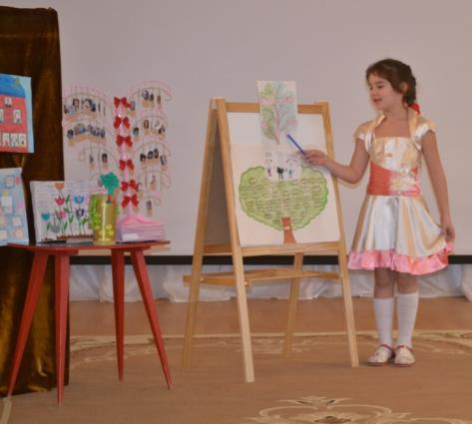
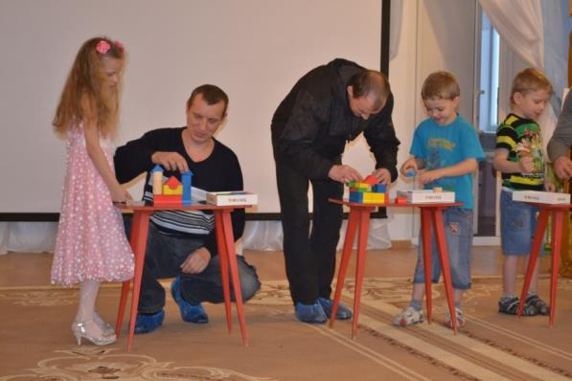

Slide 17
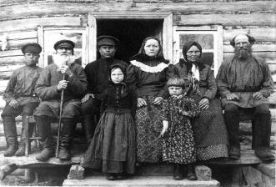
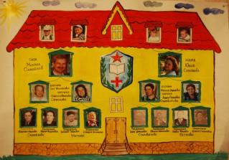
Работа с родителями: большой консультативный блок - устные консультации - наглядная информация - издание памяток, буклетов
План работы над проектом
Знакомство с темой.
Формулировка основополагающих вопросов и проблем
Выбор темы
Поиск и сбор информации
Обсуждение результатов поиска
Оформление результата исследования
Презентация своей работы.
Основополагающий вопрос
Оставлю ли я след на земле?
Проблемные вопросы
Как появилась моя семья?
Кто я?
Кто были мои предки?
Что нужно уметь и знать, чтобы достичь целей:
Способы составления родословной
Знать своих предков
Знать основные понятия: родословная, род, поколение
4. Рисовать и оформлять родословную
Метод проекта относится к технологиям 21 века, предусматривающий умение адаптироваться в стремительно изменяющемся мире постиндустриального общества. Педагогическая ценность проекта определяется следующим:
- возможностью осуществления силами данного ребёнка и родителя;
- содержанием в нем новых проблем, которые могут послужить основой для нового проекта;
- заинтересованностью детей и родителей в работе.
В настоящее время процесс обучения все больше связан с деятельным подходом и освоением детьми новых знаний. Одним из видов такого подхода является проектная деятельность, которая опирается на государственные стандарты
Памятка для родителей
1. Много ли Вы знаете о своих предках (по рассказам родных и близких)? Если мало, то почему?
2. Знаете ли Вы о происхождении Вашей фамилии?
3. Связаны ли Вы с дальними родственниками? Много ли их у Вас?
4. Известны ли Вам яркие факты из истории рода, семьи (интересные, смешные, любопытные)?
5. Были ли (есть ли) в Вашем роду особо добрые, отзывчивые, милосердные люди?
6. О чем больше любят вспоминать и рассказывать бабушка, дедушка, родители и другие родственники?
7. Есть ли семейные рассказы о детях, о Вашем детстве (со слов старших)?
8. Есть ли в истории Вашего рода (семьи) закономерности, повторяющиеся события?
9. Передаются ли в Вашем роду по наследству личные качества, способности, интересы, профессиональные склонности?
10. Хотели бы Вы воспитать своего ребенка похожим на кого-то из родственников?
11. Знаете ли Вы, как познакомились (поженились) бабушки и дедушки, родители, другие родственники?
12. Сохранились ли интересные воспоминания, связанные с рождением детей?
13. Существовала (существует) ли в семье особая традиция выбора имени ребенку?
14. Почему вы назвали определенным именем (именами) Вашего ребенка (детей)?

Slide 18
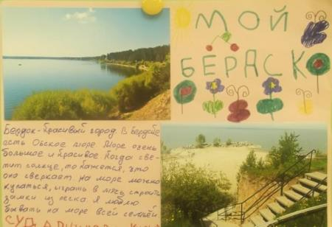
Проект «Чудеса города Бердска» (ПОДГОТОВИТЕЛЬНАЯ ГРУППА)
Цель проекта:
Формирование у детей патриотических чувств через закрепление и расширение знаний о родном городе.
Детям и родителям предлагалось выбрать одну достопримечательность города Бердска, которая, по их мнению, является настоящим чудом нашего города. В своей работе предлагалось детям обосновать свою точку зрения: почему именно эта достопримечательность достойна звания «Чудо города Бердска»
Тип проекта: исследовательско-творческий.
Срок проведения : 2 недели
Итог: тематическое занятие с устной презентацией. Выставка работ «Чудеса города Бердска»

Slide 19
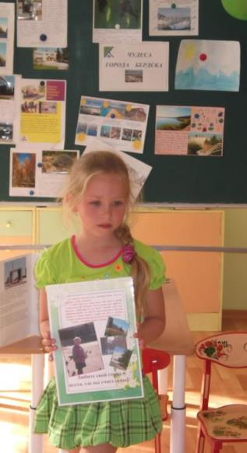
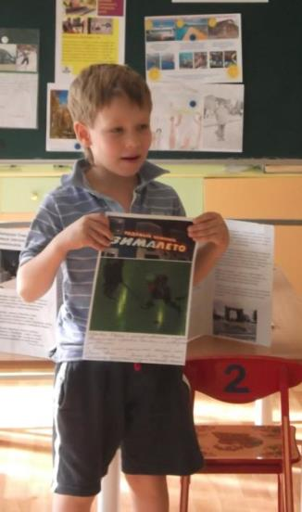
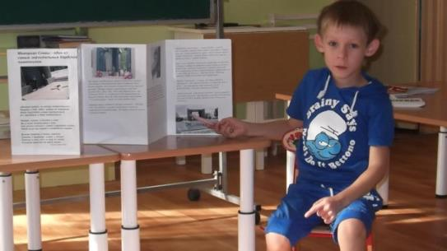

Slide 20
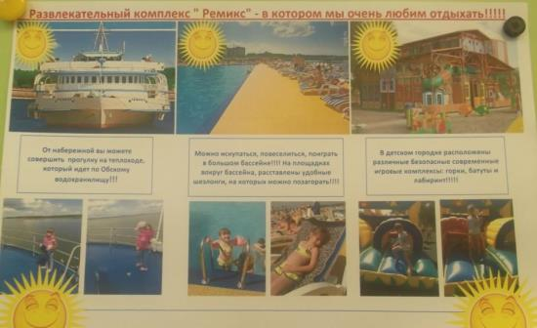
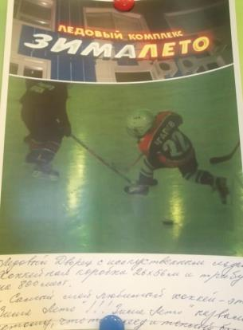
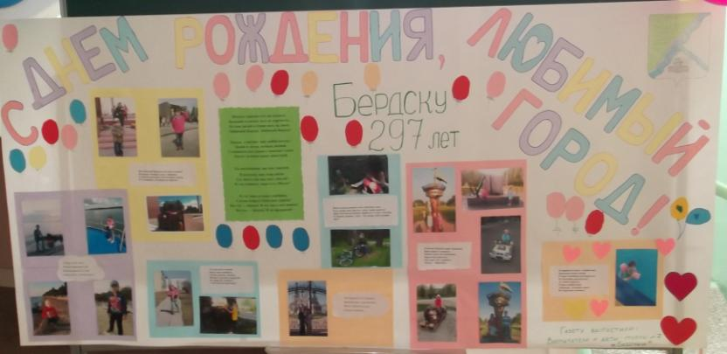
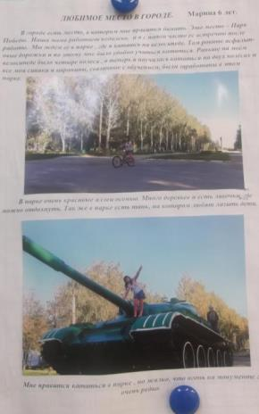
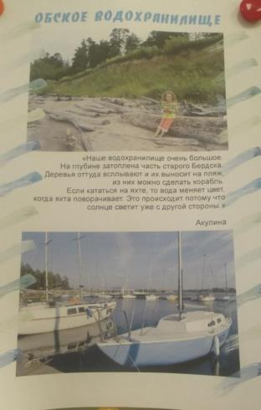
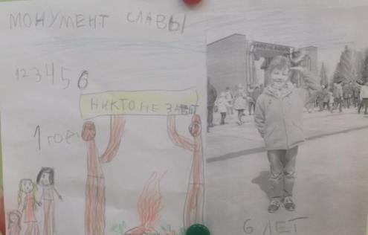

Slide 21
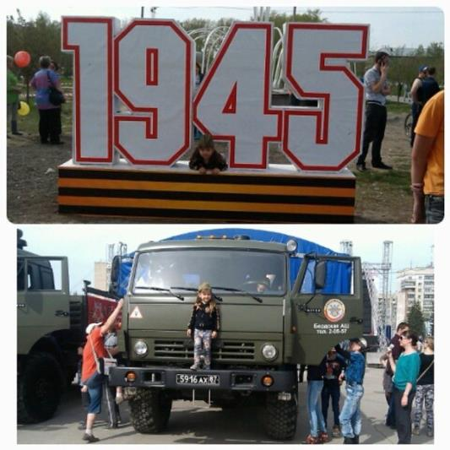
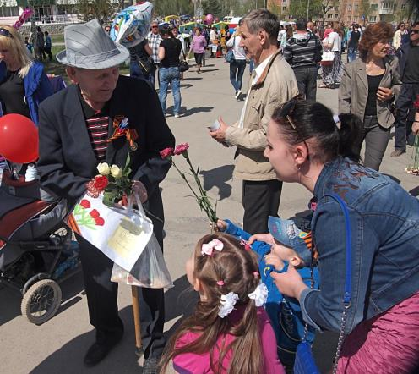
Проект «День Победы» (средняя группа)
Цель: создание условий для обогащения детей знаниями о ВОВ, воспитание патриотических чувств
Тип проекта: образовательный, творческий
Сроки реализации: 2 недели
Итог: социальная акция «Поздравь ветерана»

Slide 22
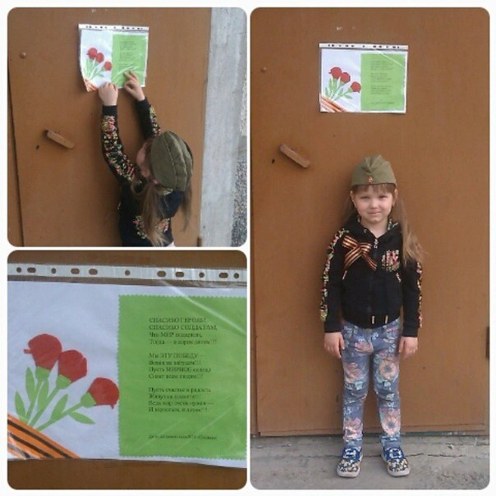
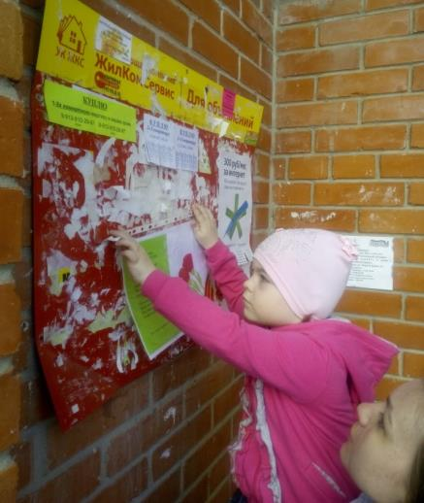
Поздравление жильцов своего подъезда с Днем Победы

Slide 23
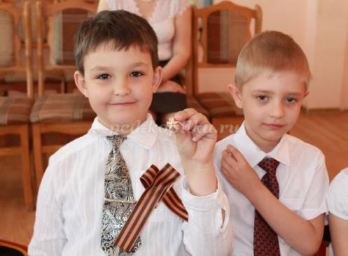
Проект «Наши деды надевают ордена» (подготовительная группа)
Цель: создание условий для обогащения детей знаниями о ВОВ, воспитание патриотизма, чувства гордости за свою семью.
Тип проекта: исследовательско-поисковый.
Продолжительность проекта: 1 месяц
Итог: патриотический праздник «День Победы», презентация «Книги Памяти», в которой собраны сведения о родственниках, воевавших в ВОВ

Slide 24
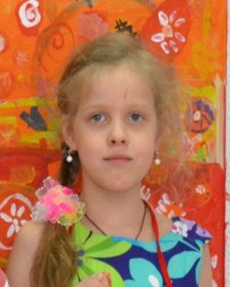
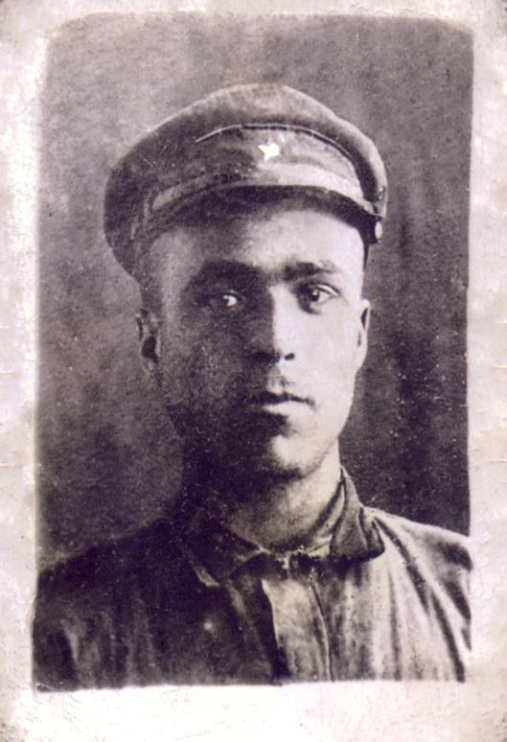
Уколов Алексей Афанасьевич (прапрадед Завалишиной Ярославы)
Ушел на фронт в 1941 году. Был шофером, подвозил продукты и боеприпасы к месту боевых действий. Попал в Белоруссии в окружение, умер в плену в 1942 году

Slide 25
Насоновских Петр Ионович (прадедушка Васяниной Акулины) (1916-1989)
Прошел всю войну. Награжден боевыми медалями «За взятие Кенигсберга», «За победу над Германией», орденом Отечественной войны.

Slide 26
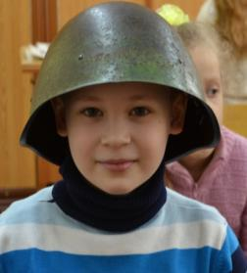
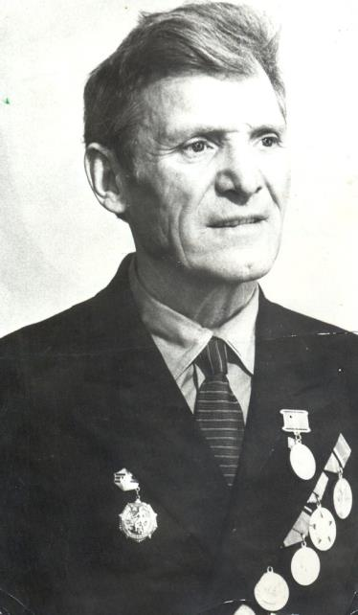
Семенов Федор Романович ( прадедедушка Попова Данила)
Воевал с 1945 года на Японском фронте. Подорвал танк. Получил орден Красной Звезды. После войны работал учителем в школе.

Slide 27
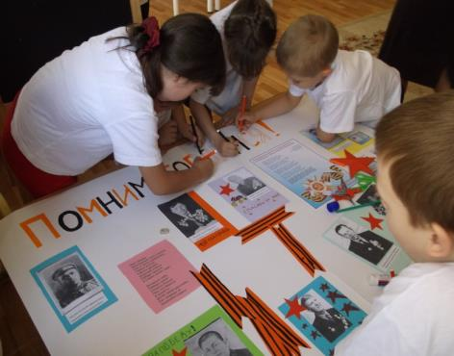
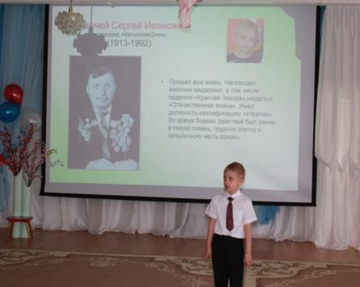
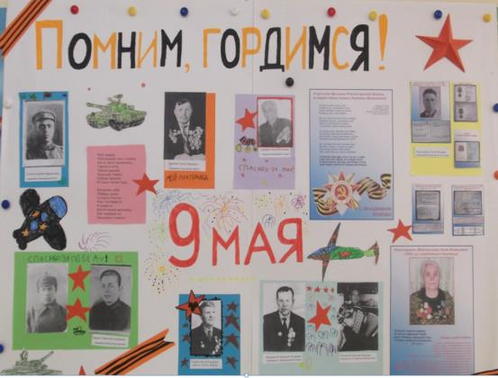
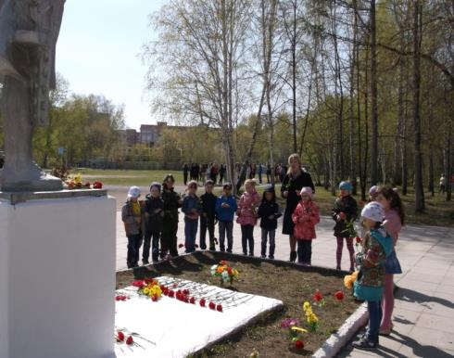
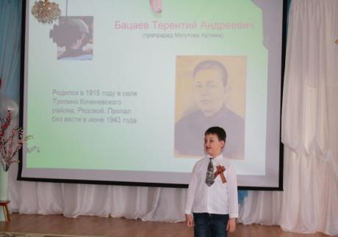
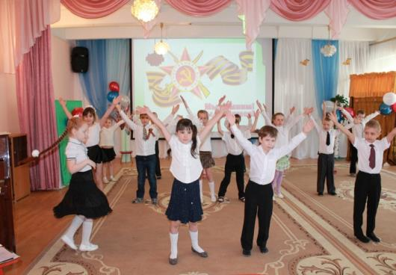
Проект «Наши деды надевают ордена»

Slide 28
Использование проектного метода считаю целесообразным , так как он позволяет сочетать интересы всех участников проекта:
- педагог имеет возможность самореализации в работе в соответствии со своим профессиональным уровнем;
- родители имеют возможность активно учувствовать процессе воспитания детей;
- дети организуются в соответствии с их интересами, желаниями, потребностями.

Slide 29
СПАСИБО ЗА ВНИМАНИЕ!

